Slide 1









Ишимский педагогический институт им. П.П. ершова

Slide 2

Тюменский государственный университет
входит в топ-400 лучших университетов МИРА
ведущий конкурентноспособный ВУЗ страны
входит в топ-10 лучших классических вузов России по качеству приема
входит в топ-15 лучших российских ВУЗов
входит в число лучших университетов международного рейтинга
«QS University Rankings»

Slide 3
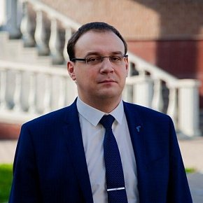
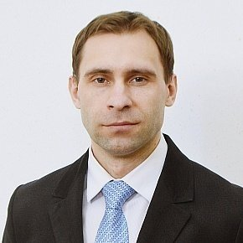
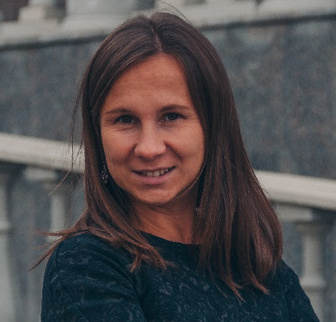
Организационная структура института
Ученый
совет
Директор
Кудрявцев Николай Викторович
Зам. директора Поливаев Алексей Геннадьевич
Попечительский совет
Исполнительный совет
Зам. директора Карпова Наталья Владимировна

Slide 4
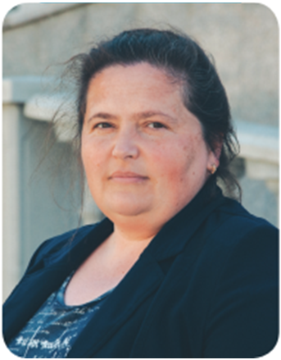
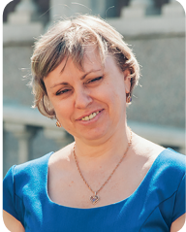
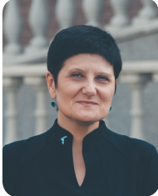
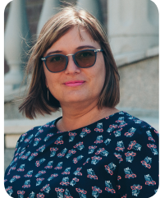
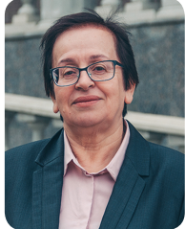
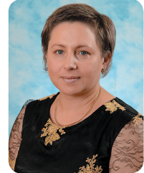
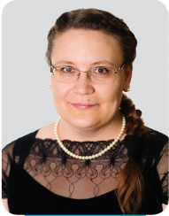
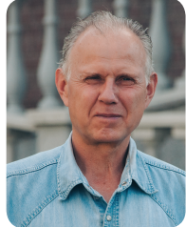
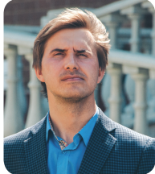
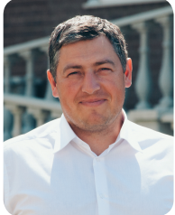
Факультет математики, информатики и естественных наук
Мамонтова
Татьяна Сергеевна,
зав. кафедрой,
канд. пед. наук, доцент
Кафедра физико-математических дисциплин и профессионально-педагогического образования
Реализуемые профили подготовки:
Технологическое образования, информатика (очн.);
Математика, физика (очн.);
Биология, география (очн.);
Естественнонаучное образование (заоч.);
Технологическое образование (заоч.);
Информатика и IT-технологии (заоч.)
Тел.: 8 (34551) 2-39-47
Кафедра биологии, географии и методики их преподавания
Левых
Алена Юрьевна,
зав. кафедрой,
канд. биол. наук, доцент
Ермакова
Елена Владимировна,
декан факультета,
канд. пед. наук, доцент
Педагогический факультет
Попова
Елена Исааковна,
зав. кафедрой,
канд. пед. наук, доцент
Кафедра теории и методики начального и дошкольного образования
Реализуемые профили подготовки:
Начальное, дошкольное образование (очн.);
Начальное образование, иностранный язык (очн.);
Начальное образование (заоч.);
Дошкольное образование (заоч.);
Психология и социальная педагогика (заоч.)
Тел.: 8(34551) 5-13-70
Слизкова
Елена Владимировна,
зав. кафедрой,
канд. пед. наук, доцент
Кафедра педагогики и психологии
Еланцева
Светлана Александровна,
декан факультета,
канд. психол. наук, доцент
Социально-гуманитарный факультет
Синегубов
Станислав Николаевич,
зав. кафедрой,
доктор. ист. наук, профессор
Кафедра истории, социально-экономических и общественных дисциплин
Кафедра русской и зарубежной филологии, культурологии и методики их преподавания
Сильченко
Григорий Викторович,
зав. кафедрой,
канд. филол. наук, доцент
Реализуемые профили подготовки:
История, право (очн.);
История, география (очн.)
Русский язык, иностранный язык (очн.);
Физкультурное образование, БЖД (очн.);
Экономика и управление (заоч.);
Правоведение и правоохранительная
деятельность (заоч.)
Тел.: 8(34551) 7-36-05
Кунгурова
Ирина Михайловна,
декан факультета,
канд. пед. наук, доцент
Шабанов
Андрей Викторович,
зав. кафедрой,
ст. преподаватель
Кафедра теории и методики физической культуры

Slide 5

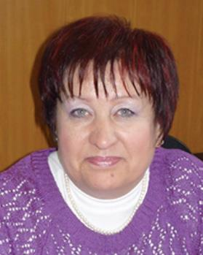
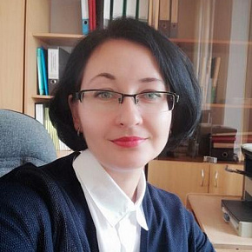
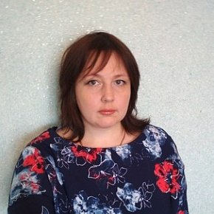
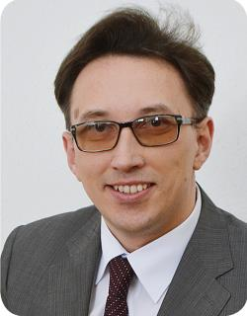
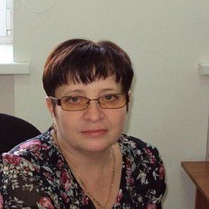
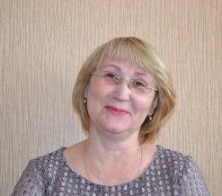
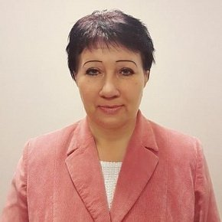
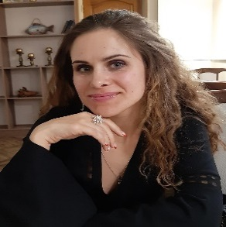
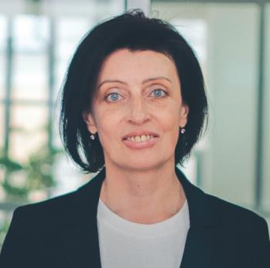
ОТДЕЛ ПО СТРАТЕГИЧЕСКОМУ ВЗАИМОДЕЙСТВИЮ
Карпова Наталья Владимировна, канд. психол. наук., заместитель директора, курирует деятельность отдела
ПРОФБЮРО
Никитенко Наталья Алексеевна,
председатель профбюро
УЧЕБНО-МЕТОДИЧЕСКИЙ ОТДЕЛ
Тенюнина Инна Александровна,
начальник отдела
ОТДЕЛ ИНФОРМАЦИОННЫХ ТЕХНОЛОГИЙ
Байдина Ольга Владимировна,
начальник отдела
НАУЧНЫЙ ОТДЕЛ
Захаров Антон Викторович,
начальник отдела, канд. пед. наук
ОТДЕЛ ИНФОРМАЦИОННО-БИБЛИОТЕЧНОГО ОБСЛУЖИВАНИЯ
Гудилова Любовь Борисовна,
начальник отдела
ОТДЕЛ ДОКУМЕНТАЦИОННОГО ОБЕСПЕЧЕНИЯ
Герасимюк Елена Владимировна,
начальник отдела
АДМИНИСТРАТИВНО-ХОЗЯЙСТВЕННЫЙ ОТДЕЛ
Пехтерева Ирина Георгиевна,
начальник отдела
ОТДЕЛ ПО ВНЕУЧЕБНОЙ РАБОТЕ
Попова Юлия Вячеславовна,
начальник отдела
ИЗДАТЕЛЬСКИЙ ОТДЕЛ
Горохова Елена Петровна,
заведующая отделом

Slide 6
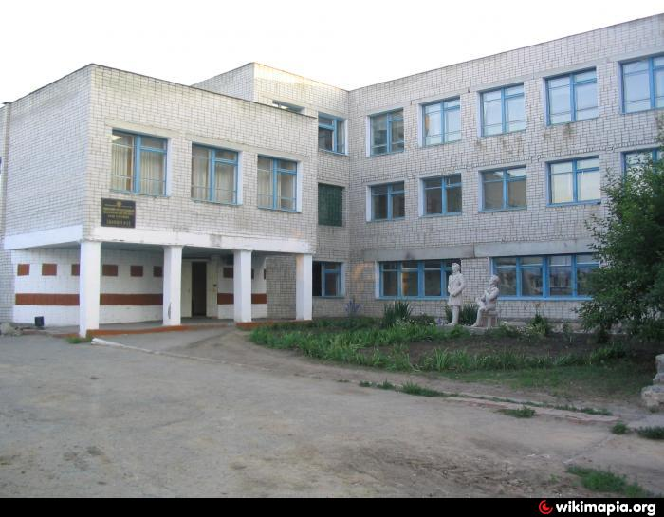
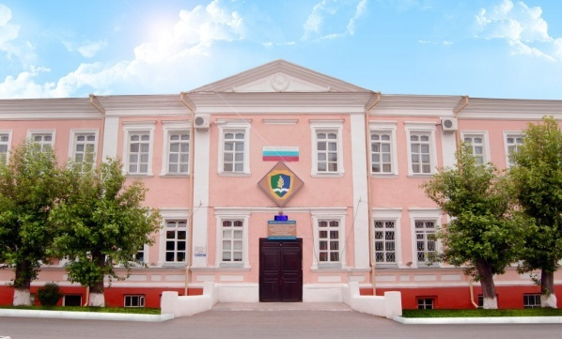
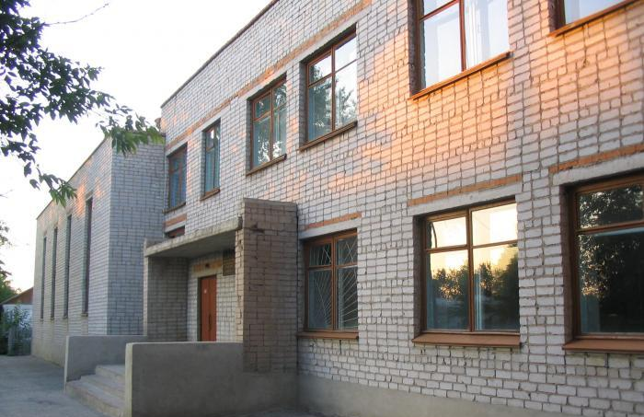
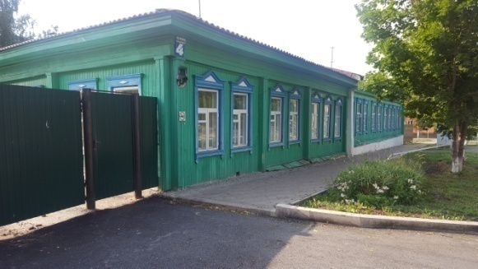
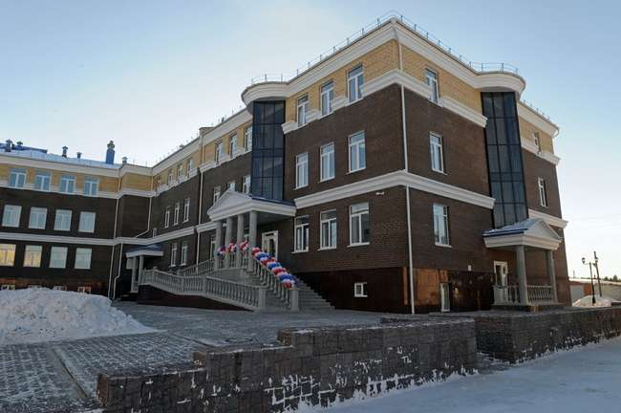
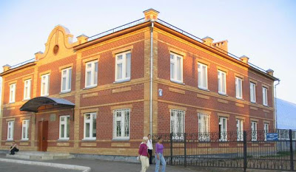
Инфраструктура института
Корпус 1
Корпус 2
Корпус 3
Корпус 4
Корпус 5
Корпус 6

Slide 7

ВОЗМОЖНОСТИ ПОЛУЧЕНИЯ
ВЫСШЕГО ОБРАЗОВАНИЯ
Выпускники получают
диплом
государственного образца
о высшем образовании Тюменского государственного университета

Slide 8
ВОЗМОЖНОСТИ ПОЛУЧЕНИЯ
ВЫСШЕГО ОБРАЗОВАНИЯ
БЮДЖЕТНЫЕ МЕСТА
Год поступления | Очная форма обучения | Заочная форма обучения
2018 год | 180 | 43
2019 год | 199 | 47
2020 год | 209 | 52
Справки по телефону: 8 (34551) 5-12-54

Slide 9
ВОЗМОЖНОСТИ ПОСТУПЛЕНИЯ
И ПОЛУЧЕНИЯ ВЫСШЕГО ОБРАЗОВАНИЯ
ПРОФИЛИ ПОДГОТОВКИ
ОЧНОЙ ФОРМЫ ОБУЧЕНИЯ
№ п/п | Название профиля | Количество бюджетных мест
1 | Начальное, Дошкольное образование | 28
2 | Начальное образование, иностранный язык (английский) | 28
3 | Математика, Физика | 25
4 | Технологическое образование, Информатика | 25
5 | Русский язык, Иностранный язык (английский) | 28
6 | История, Право | 28
7 | Биология, география | 25
8 | Физкультурное образование, Безопасность жизнедеятельности | 25
9 | Иностранный язык (англ.), Иностранный язык (нем.) | -
Справки по телефону: 8 (34551) 5-12-54

Slide 10
ВОЗМОЖНОСТИ ПОСТУПЛЕНИЯ
И ПОЛУЧЕНИЯ ВЫСШЕГО ОБРАЗОВАНИЯ
ПРОФИЛИ ПОДГОТОВКИ
ЗАОЧНОЙ ФОРМЫ ОБУЧЕНИЯ
№ п/п | Название профиля | Количество бюджетных мест
1 | Начальное образование | 8
2 | Дошкольное образование | 8
3 | Технологическое образование | 8
4 | Физкультурное образование | 8
5 | Психология и социальная педагогика | 10
6 | Естественнонаучное образование | -
7 | Информатика и IT-технологии | 10
8 | Историческое образование
9 | Экономика и управление | -
10 | Правоведение и правоохранительная деятельность | -
Справки по телефону: 8 (34551) 5-12-54

Slide 11
ВОЗМОЖНОСТИ ПОСТУПЛЕНИЯ
И ПОЛУЧЕНИЯ ВЫСШЕГО ОБРАЗОВАНИЯ
ВСТУПИТЕЛЬНЫЕ ИСПЫТАНИЯ
НА ОЧНУЮ ФОРМУ ОБУЧЕНИЯ
Результаты ЕГЭ |  | Результаты профессионального испытания на базе института в форме
Обществознание | На все профили | -тестирование по предметам: математика, физика, биология, информатика, технология, БЖД, иностранный язык (англ., нем.)
Русский язык |  | -творческое испытание:, самопрезентация, написание эссе, нормативы по ОФП, собеседование
История | На профиль «История, Право»
Справки по телефону: 8 (34551) 5-12-54

Slide 12
ВОЗМОЖНОСТИ ПОЛУЧЕНИЯ
ВЫСШЕГО ОБРАЗОВАНИЯ
Ступени высшего образования
согласно действующего законодательства РФ
1
Бакалавриат
2
Магистратура (любая магистерская программа)
3
Аспирантура (любая специальность)
Специалитет

Slide 13
ВОЗМОЖНОСТИ ПОЛУЧЕНИЯ
ВЫСШЕГО ОБРАЗОВАНИЯ
ЕГЭ-акселерАТОР
(на коммерческой основе)
ОБЩЕСТВОЗНАНИЕ
БИОЛОГИЯ/ГЕОГРАФИЯ
РУССКИЙ ЯЗЫК
МАТЕМАТИКА/ФИЗИКА/
ИНФОРМАТИКА
ИСТОРИЯ
ЛИТЕРАТУРА/
ИНОСТРАННЫЙ ЯЗЫК
ПСИХОЛОГИЧЕСКАЯ ПОДГОТОВКА К ЕГЭ
(ДИАГНОСТИКА, КОНСУЛЬТИРОВАНИЕ, ТРЕНИНГИ,
КОРРЕКЦИЯ, СОПРОВОЖДЕНИЯ, ОБУЧЕНИЕ ТЕХНИКАМ)

Slide 14






ВОЗМОЖНОСТИ ПОСТУПЛЕНИЯ
И ПОЛУЧЕНИЯ ВЫСШЕГО ОБРАЗОВАНИЯ
Кафедральные ШКОЛЫ
на безвозмездной основе
Креативный педагог

Slide 15
«Математическая вертикаль»
Цель: подготовка учащихся к участию в олимпиадах и научно-исследовательской работе, развитие предметного кругозора, воспитание трудолюбия, упорства и настойчивости в достижении результата.
Краткая аннотация: занятия ориентированы на учащихся, проявляющих склонности к занятиям математикой, различных с 8 по 11 классы. Рассматриваются задания, направленные на развитие различных форм математических способностей. Ожидаемый результат – более успешное участие в различных математических мероприятиях (олимпиады, конкурсы, конференции и т.п.).
Куратор: к.п.н., доцент Мамонтова Татьяна Сергеевна
Контактные данные: 8-919-920-87-18 mamontovats@mail.ru

Slide 16
«Школа истории и права»
Организация занятий: ауд. 23, корп. 5, 17³⁰‑ 18²⁰, по пятницам.
Цель: более глубокое и осмысленное изучение исторических и юридических наук, а также политологии и иных социально-гуманитарных дисциплин, изменение качества знаний – от усвоения элементарных знаний до ознакомления с достижениями современной науки, практики и овладения навыками самостоятельного научного исследования.
Краткая аннотация: школа направлена на развитие интереса и уважения к мировой и отечественной истории и культуре, обучению самостоятельно, творчески осмысливать проблемы общественного развития в прошлом и настоящем. Участники научатся развивать умение всесторонне, критически анализировать информацию разнообразных источников, что сформирует стремление к самопознанию, научному поиску в сфере исторических и юридических наук. Занятия в Школе способствуют воспитанию патриотизма, становлению активной гражданской позиции и правовой грамотности.
Куратор: д.и.н. Синегубов Станислав Николаевич
Контактные данные: 89220719981, globus_75@inbox.ru

Slide 17
«TehnoEducation»
Организация занятий: корп. 3, Центр молодежного инновационного творчества «ТехноСтарт», 15⁰⁰‑ 16⁵⁰, по вторникам и средам
Цель: вовлечение молодежи в научно-техническое творчество, организация их работы над индивидуальными и групповыми инновационными, научно-исследовательскими и техническими проектами, формирование конструкторских навыков и инженерного мышления, навыков проектной деятельности, привитие навыков работы на современном оборудовании (3dпринтеры, лазерные станки, станки с числовым программным управлением).
Краткая аннотация: на занятиях дети знакомятся с основами робототехники, изучают программирование роботов на различных платформах для выполнения различных упражнений. Изучают языки программирования для платформы Arduino. Изучают основы 2dи 3dпроектирования в программах: ArtCAM, Corel, NanoCAD, 3DMax и т.д. Получают опыт работы с 3dпринтерами, лазерными станками, фрезерными станками с числовым программным управлением.
Кураторы: доцент Александр Викторович Гоферберг, к.п.н., доцент Олег Владимирович Сидоров
Контактные данные: 89068230529 sidorov197014@mail.ru

Slide 18
«BioEcoLAB»
Организация занятий: ежедневно на базе ИГОЛ им. Е.Г. Лукьянец и ИПИ им. П.П. Ершова.
Цель: привлечение в вуз талантливых школьников через совместную исследовательскую и проектную деятельность, внедрение новых образовательных практик, изменение образовательной среды.
Краткая аннотация: программа работы био-экологической лаборатории (BIO-ECOLAB) рассчитана на обучающихся 5-11 классов общеобразовательных учреждений. Работа школы будет осуществляться на базе лабораторий ИПИ им. П.П. Ершова, МАОУ ИГОЛ им. Е.Г. Лукьянец, МАОУ СОШ №12 г. Ишима. Занятия школы пройдут в формате подготовке индивидуальных и коллективных учебно-исследовательских работ, экологических и социальных проектов в области биологии, экологии и природоохранной деятельности.
Куратор: к.б.н., доцент Алена Юрьевна Левых
Контактные данные: 89504806336, aljurlev@mail.ru

Slide 19
«Креативный педагог»
Организация занятий: ауд. 9, корп. 1, 17⁰⁰‑ 18²⁰, по четвергам
Цель: создание условий для осознанного выбора школьниками педагогической профессии.
Краткая аннотация: выбор профессии для старшеклассников уже сегодня является осознанной необходимостью и именно для них «Школа АРТпроф» реализует мероприятия и встречи, в основе которых профессиональные пробы и погружение в профессию.
Куратор: к.п.н., доцент Людмила Андреевна Павлова
Контактные данные: 89220035832, pavlova-2803@mail.ru

Slide 20
«ГуманитариУМ»
Организация занятий: ауд. 32, корп. 5, 12⁰⁰‑ 15⁰⁰, по субботам
Цель: развитие предметных и общекультурных компетенций учащихся по дисциплинам русский язык, иностранный язык (английский язык), обществознание.
Краткая аннотация: «ГуманитариУМ» – это современная образовательная площадка для учащихся старших классов, которые стремятся к расширению знаний по предметам гуманитарного цикла (русский язык, английский язык, литература, обществоведение) и готовятся к сдаче ЕГЭ по данным дисциплинам. Преподавателями проекта выступят сотрудники кафедры: кандидаты наук, специалисты в области современных исследований в гуманитарной сфере.
Куратор: к.ф.н., доцент Григорий Викторович Сильченко,
к.п.н., доцент Ирина Михайловна Кунгурова
Контактные данные: 8-908-868-7344, grishanja1982@mail.ru

Slide 21

ПРОЕКТ «TOP TALENTS»
Справки по телефону: 8 (34551) 5-12-54
Бальная оценка участия в мероприятиях
(от 1 до 5 баллов)
Накопительная
система баллов
(от 1 до 100 баллов)
25 значимых для школьников мероприятий
вуза в 2018-2019
учебном году
Дополнительные баллы
к профиспытанию при поступлении в ИПИ им. П.П. Ершова (филиал) ТюмГУ

Slide 22

ПРОЕКТ «Job fair»
Справки по телефону: 8 (34551) 5-12-54
25 марта 2020
Наглядная демонстрация профессиональных навыков выпускников- педагогов
Возможность взаимодействия представителей учреждений, нуждающиеся в квалифицированных молодых специалистах и студентов-выпускников ИПИ им. П.П. Ершова

Slide 23

Игра «ПрофПедПицца»
Справки по телефону: 8 (34551) 5-12-54
Игра направлена на активизацию процесса
профессионального самоопределения старшеклассников
Повышение внимания к профессии педагога

Slide 24



Каникулярные школы на безвозмездной основе
Каникулярная школа – это каникулы с пользой!
Осенняя школа 28.10. - 01.11.2019
Зимняя школа 13.01. - 17.01.2020
Весенняя школа 23.03. - 27.03.2020
знакомство с институтом, факультетами, профилями, посещение занятий по программе вуза
тестирование, подготовка к профиспытаниям, работа в творческих мастерских, занятия спортом, активный отдых и др.

Slide 25




ВОЗМОЖНОСТИ ПОЛУЧЕНИЯ
ВЫСШЕГО ОБРАЗОВАНИЯ
По вопросам поступления
и участия в проектах обращаться:
БЕРЕЗИНА ТАТЬЯНА ВАСИЛЬЕВНА
https://ishim.utmn.ru/
https://vk.com/ishim_utmn
8 (34551) 5-12-54
t.v.berezina@utmn.ru
ИПИ – Это новые возможности, качественные технологии, большие перспективы!

Slide 26
ДОПОлнительноЕ образование
Справки по телефону: 8 (34551) 5-11-87
Виды программ | 2019-2020 учебный год
Программы переподготовки (от 500 до 1100 часов) | Менеджмент в образовании; Биология, химия ; Педагогика и методика дошкольного образования; Педагогика и методика начального образования; Педагогика и психология; Эколог; Логопедия; Государственное муниципальное управление; Информационные технологии в бухгалтерском учете и аудите; Теория и методика физической культуры и спорта детей и взрослых; Экология, природоохранная деятельность и экологическая безопасность; Иностранный язык(немец.) в образовательных учреждениях; Гидробиология, гидробиологический контроль биологической очистки сточных вод; Экономика и менеджмент организации

Slide 27
ДОПОлнительное образование
Справки по телефону: 8 (34551) 5-11-87
Курсы переподготовки кадров (от 18 до 72 часов) | Современные образовательные технологии в преподавании дисциплин естественнонаучного цикла в свете требований ФГОС; Русское изобразительное искусство как основа интеграции дисциплин гуманитарного цикла; Трансформация педагогической деятельности в системе современного образования; Современные тенденции в подготовке юных спортсменов и спортивных резервов; Курсы повышения квалификации для муниципальных служащих: государственное и муниципальное управление
Дополнительные образовательные программы | Школа вожатых; Инструктор тренажёрного зала, Деловой английский

Slide 28
ДОПОлнительное образование
Справки по телефону: 8 (34551) 5-11-87
Дает возможность быстро и качественно повысить уже имеющуюся квалификацию или освоить новую.
Высокий профессиональный уровень профессорско-преподавательского состава.
Лучшие преподаватели помогут Вам в кратчайшие сроки овладеть необходимыми для карьерного роста компетенциями и технологиями.
Режим обучения, позволяющий совмещать работу и обучение.
Возможна разработка программ дополнительного образования по заявкам работодателей.
Приступить к их освоению могут как лица, уже имеющие высшее или среднее профессиональное образование, так
и получающие его.
По окончании обучения и успешного прохождения итоговой аттестации слушателям выдается документ установленного вузом образца.
Студенты имеют возможность выпуститься с двумя дипломами дающими право на ведение профессиональной деятельности.

Slide 29
ВОЗМОЖНОСТИ ПОЛУЧЕНИЯ
ВЫСШЕГО ОБРАЗОВАНИЯ
По вопросам получения дополнительного профессионального образования обращаться:
КУКЛИНА НАТАЛЬЯ ВАСИЛЬЕВНА
https://ishim.utmn.ru/
https://vk.com/ishim_utmn
8 (34551) 5-11-87
n.v.kuklina@utmn.ru

Slide 30
мероприятия института для школьников
Справки по телефону: 8 (34551) 2-37-69
Дата | Мероприятие
17.01.2019 | День открытых дверей Университета
26-27.09.2019 | Всероссийский фестиваль «Наука 0+»
16.10.2019 | ScienceSlam в Ишиме (научный стендап)
28.10-01.11.2019 | Осенняя каникулярная школа
25.10.2019 | День открытых дверей Института «В начале начал»
01.11.-31.12.2019 | Реализация профориентационного проекта для иностранных граждан «Содружество»
02.12.-06.12.2019 | Творческий конкурс «Вечер современной поэзии»
13-17.01.2020 | Зимняя каникулярная школа
27.01.2020 | Церемония награждение лучших школьников
23-27.03.2020 | Весенняя каникулярная школа
01.03.-30.04.2020 | Реализация профориентационного проекта для иностранных граждан «Содружество»
01.04.2020 | Фестиваль команд КВН на кубок директора ИПИ им. П.П. Ершова

Slide 31
мероприятия института для Педагогов и родителей
Справки по телефону: 8 (34551) 2-37-69
Дата | Мероприятие
28.10-03.11.2019 | Конкурс фотографий, посвященный празднованию юбилея Института «Институт в лицах»
28.10-03.11.2019 | Конкурс эссе, посвященный празднованию юбилея Института «Мои студенческие годы»
22.11.2019 | Общегородское родительское собрание
08.02.2020 | Торжественная церемония награждения, посвященная Дню российской науки
02.03.-06.03.2020 | Международный научный форум «Ершовские чтения»
25.03.2020 | Ярмарка вакансий «JobFair»
27.03.2020 | Вечер встречи выпускников
22.04-23.04.2020 | Международный научный форум студентов, аспирантов и молодых ученых « Студенты вузов- школе и производству»

Slide 32
ВОЗМОЖНОСТИ ПОЛУЧЕНИЯ
ВЫСШЕГО ОБРАЗОВАНИЯ
По вопросам участия в мероприятиях обращаться:
Карпова Наталья Владимировна
https://ishim.utmn.ru/
https://vk.com/ishim_utmn
8 (34551) 2-37-69
n.v.karpova@utmn.ru

Slide 33

Информационно-образовательный цент «Русский музей: виртуальный филиал»
Находится в музее Ишимского государственного педагогического института и обеспечивает свободный доступ к разнообразным ресурсам по русскому изобразительному искусству и музейному делу, представленным в Медиатеке проекта.
Мультимедийные ресурсы виртуального филиала Русского музея предоставляют возможность работникам образовательных учреждений региона использовать все богатство отечественной художественной культуры из собрания
Русского музея и художественных музеев России в своей просветительской и образовательной деятельности.
По запросу организуем и проводим виртуальные экскурсии для школьников. По вопросам обращаться: Устинова Валерия Анатольевна v.a.ustinova@utmn.ru, 89199307219

Slide 34


Возможности издательского отдела
Издательский центр ИПИ им. П.П. Ершова предлагает издательские услуги: печать книг, журналов, альбомов. Оказывает широкий спектр полиграфических и сопутствующих услуг. А также предлагает изготовление визиток, красочных буклетов и каталогов, печать листовок, изготовление этикеток, не требующее сложной послепечатной обработки.
Мы обладаем всеми необходимыми
ресурсами, чтобы предложить полный комплекс
полиграфических услуг, начиная с разработки
дизайна печатного издания или продукта и
верстки, заканчивая печатью и постпечатной
обработки.
По вопросам обращаться: Горохова Елена Петровна : e.p.gorokhova@utmn.ru, 8(34551)7-36-06

Slide 35
https://ishim.utmn.ru/
https://vk.com/ishim_utmn
8 (34551) 5-10-75
ИПИ – Это новые возможности, качественные технологии, большие перспективы!

